Slide 1
史记
401文字计划

Slide 2
史记
史记撰写两篇每人（自选一个，安排一个，放假那天填表
史记完成时间：除夕之前
措施（印刷成纸质版，可能在高考后发
原则：幽默性，真实性，没有暗讽
篇幅：3-5段，400-600字
特殊：老师的要有人来写

Slide 3
史记针对的现状
学习上的问题
状态
班级凝聚力
不要死学
给我们的高三留给什么

Slide 4
时间轴
1.25成立“401史记编纂小组”群组
当晚开始填自己想写的人的表（可以有其他物化地组合的版
1.26正午结束
1.26下午出安排要写的那个人的名单
1.27开始催稿，交稿地区：“401史记编纂小组”中周天昊的账号，单独私信给我，要求为word，docx格式，格式为“xxx.docx”
截稿时间2.1日0时

Slide 5
负责人
牵头人 | 周天昊，毛文乾
催稿+整理排版 | 每宿舍出一人
注：绝对要一对一交稿，不能出现群中上传文件

Slide 6
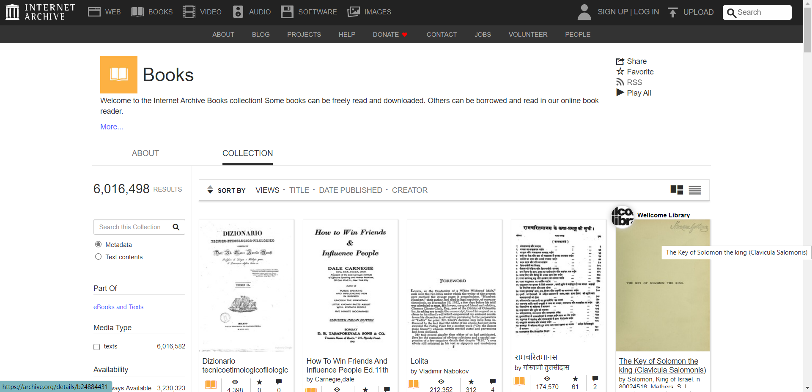
彩蛋
本文件将最终上传到internet archive和opensource，openssd，github，作为开源世界共享图书馆的一部分，永远存在。
01在，史记在。

Slide 7
401史记编纂小组
2022.1.21
肆零壹发字-20220121001

